Slide 1
KDT
프로젝트
KDT
프로젝트
전국 병원 데이터를 이용한 데이터 분석
장남준

Slide 2
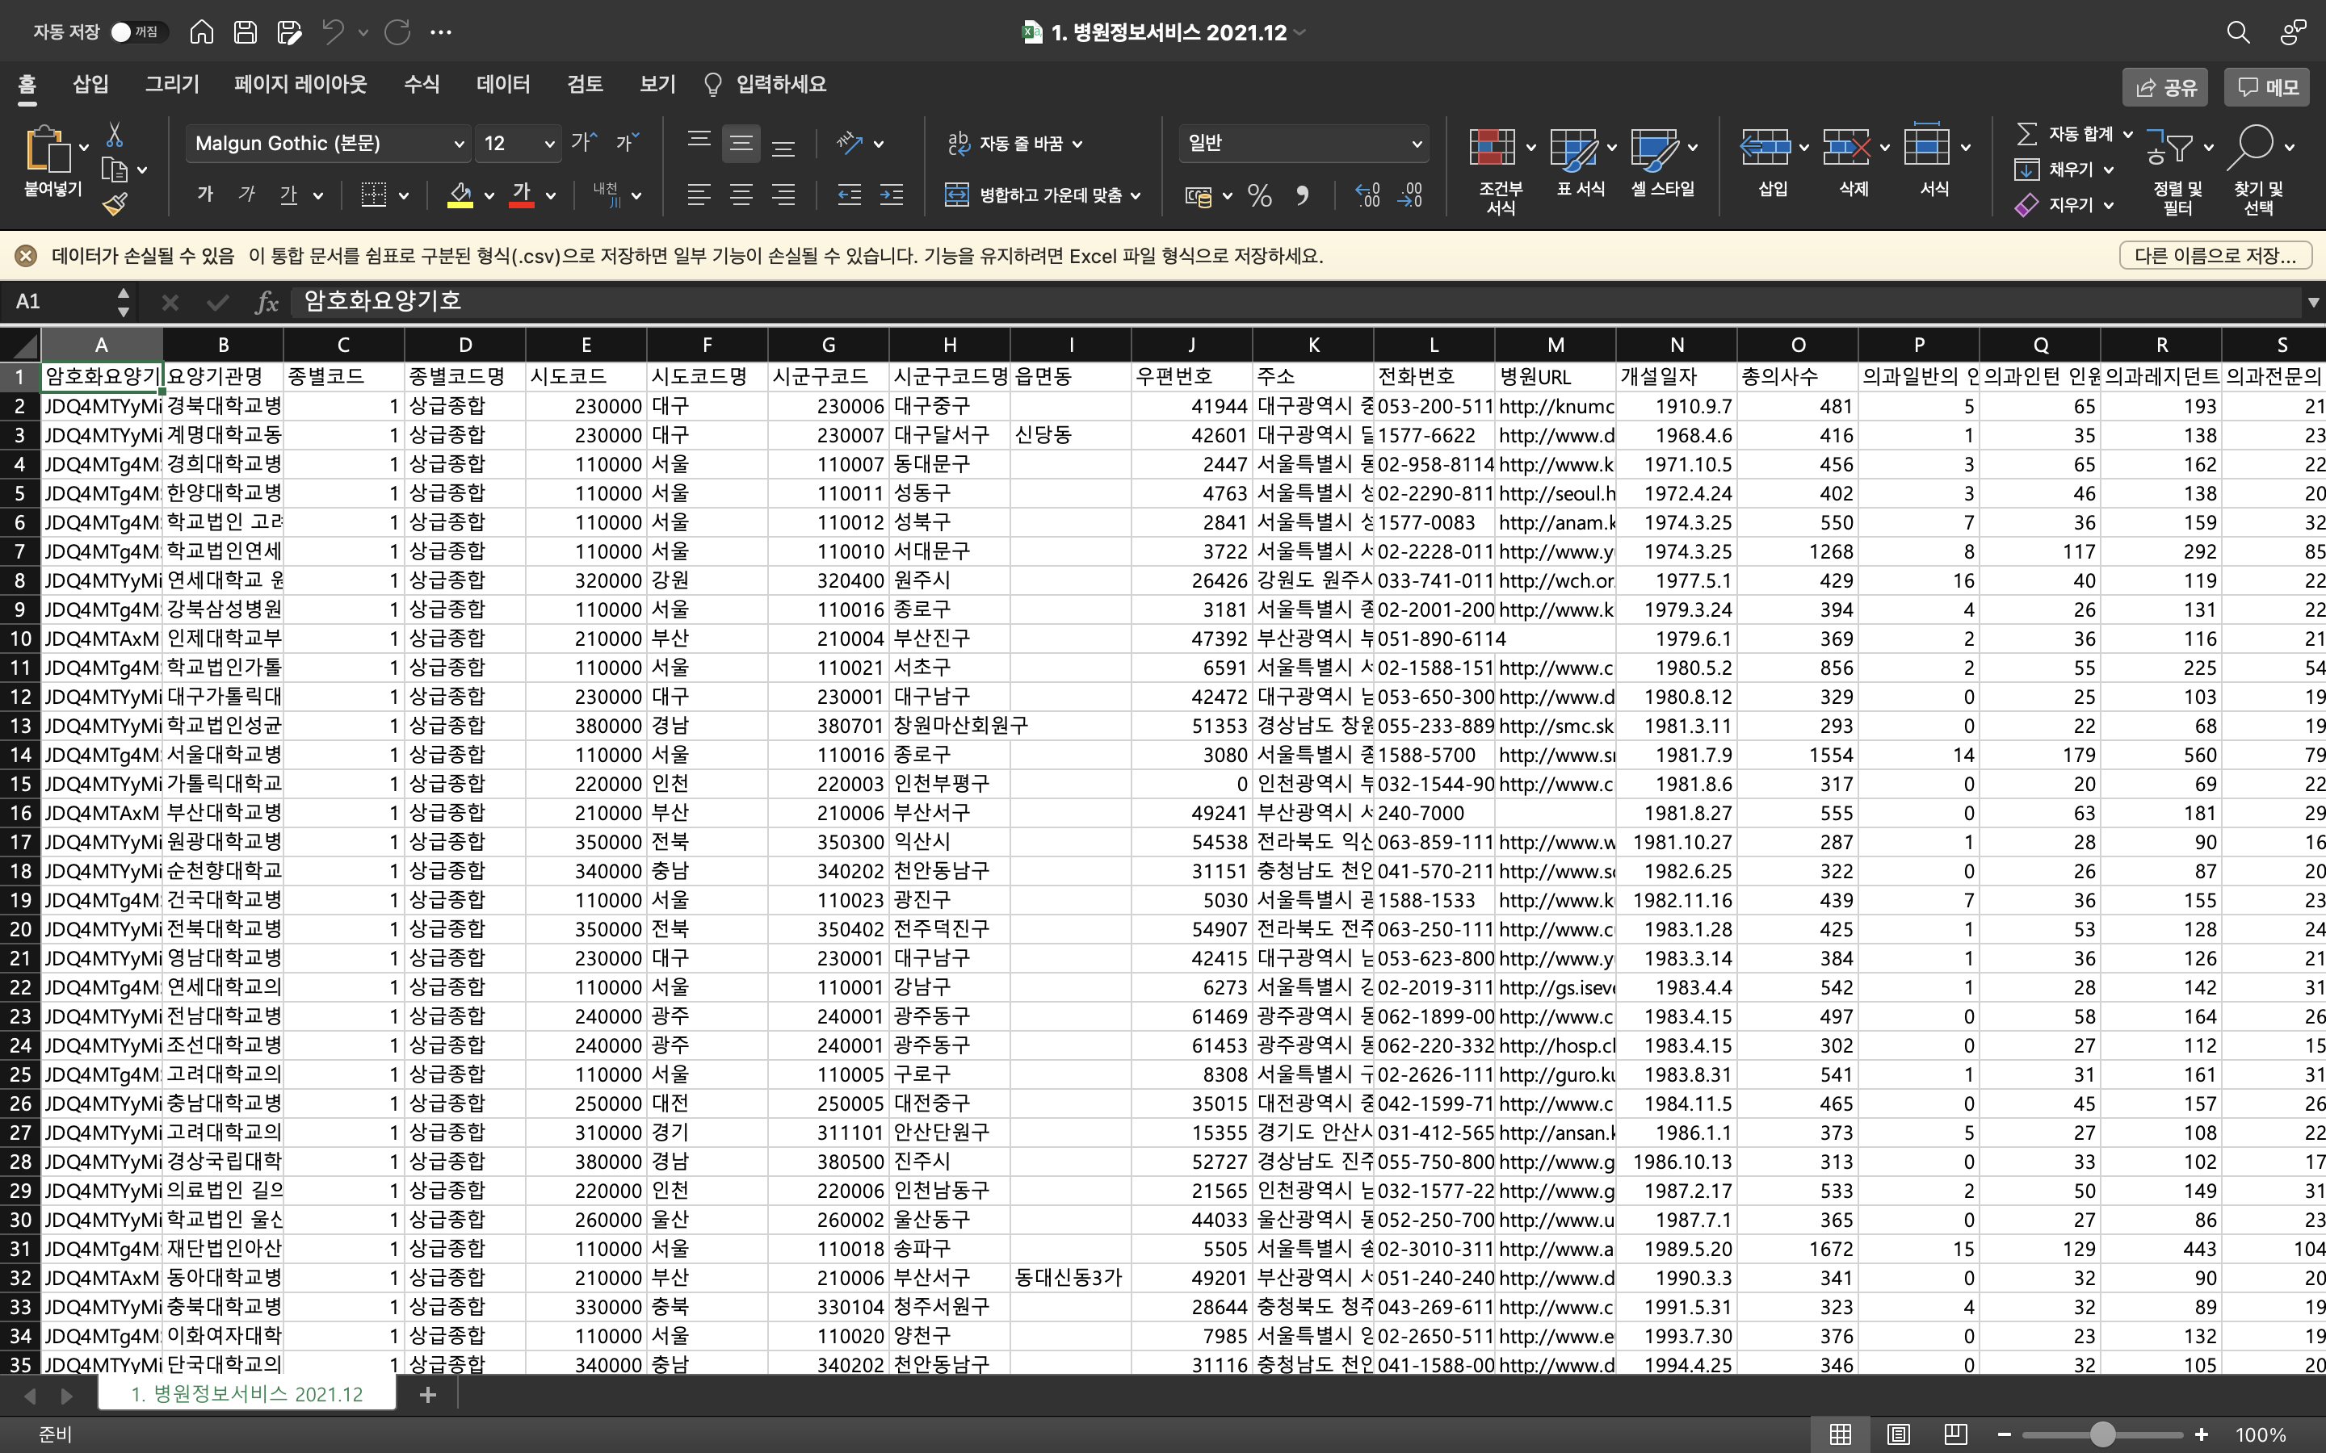
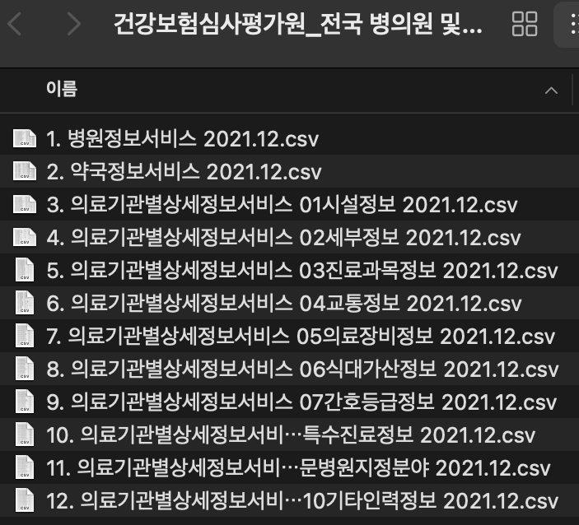
데이터 수집
데이터 확보
https://www.data.go.kr/data/15051059/fileData.do
공공데이터포털
건강보험심사평가원
대부분의 웹(네이버 포함)에 올라온 정보는
이 데이터를 기반으로 함

Slide 3
결과물
입력되는 값
출력되는 값
병원 이름
병원 종류
전화 번호
주소
직선거리
지도
전문의 수 / 그래프
보유 장비
특수 진료 정보
진료시간
목적지까지 소요시간과 거리 (자동차 / 도보)
병원과 가장 가까운 약국, 거리
기준이 되는 위치 (내 위치, 집주소 등)
진료 과목

Slide 4
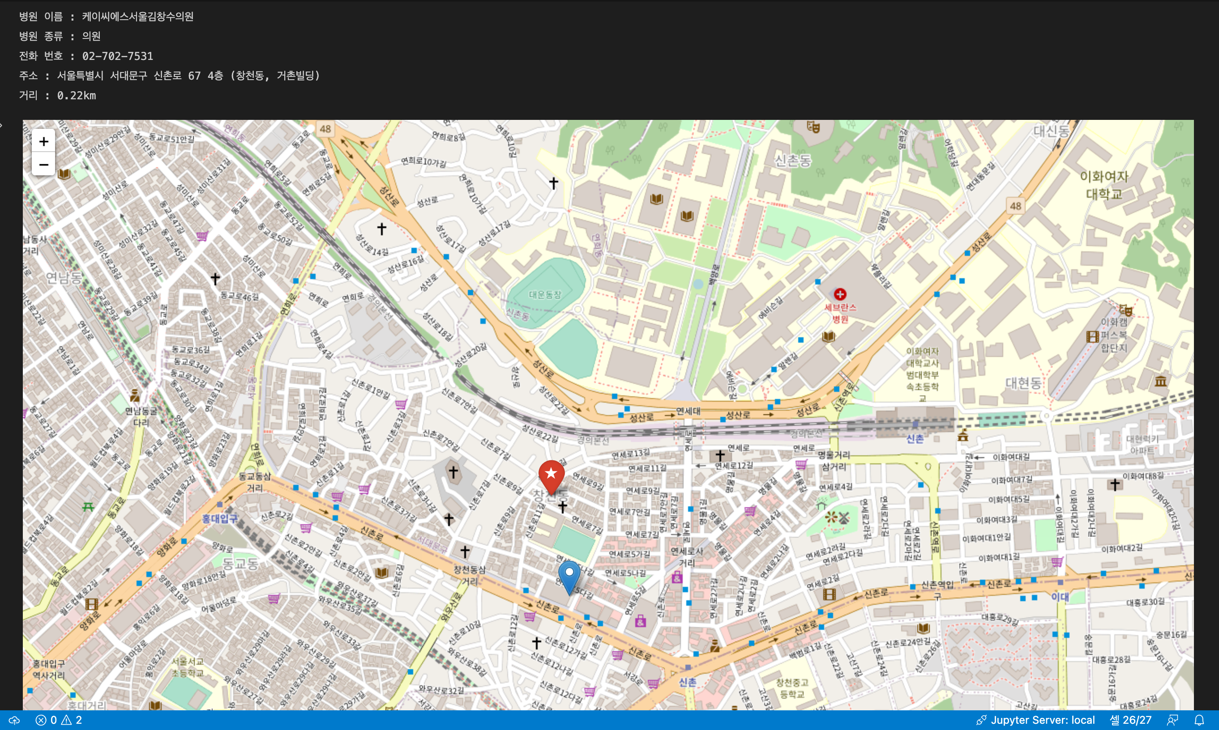
결과물

Slide 5
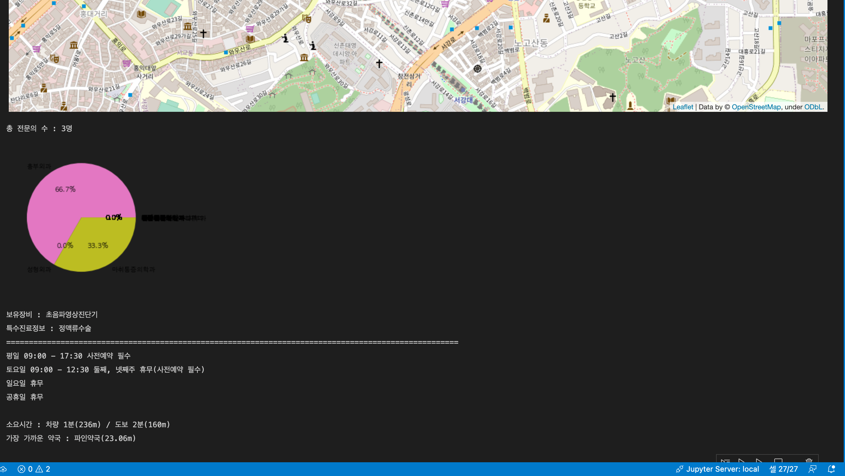
결과물

Slide 6
THANK
YOU : )
THANK
YOU : )

